Slide 1
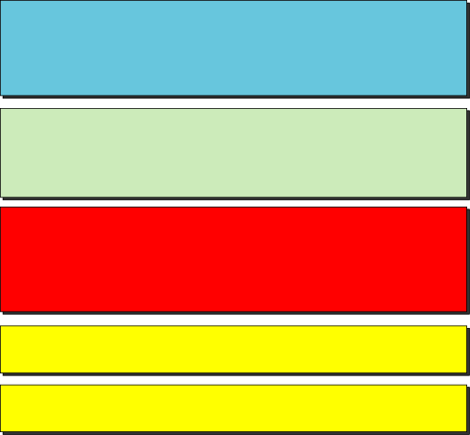
Chapter 4
Adresele IPv4
Obiective
Cunoașterea adreselor IPv4 și a claselor de adrese
Identificarea clasei unei adrese IP
Calcularea adresei de rețea corespunzătoare unei adrese IP date
Masca e rețea și folosirea ei
Subnetarea și supranetarea

Slide 2
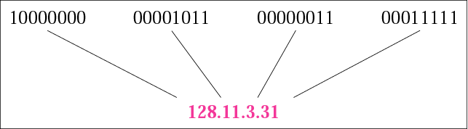
4.1 INTRODU
4.1 INTRODUCERE
Adresa IP este folosită în stiva de protocoale TCP/IP pentru identificarea interfeței de rețea (și chiar a dipozitivului) conectat la Internet. Adresa IP este un număr unic pe 32-bit prin care se identifică și recunoaște conectarea unui dispozitiv la Internet. Adresele IP sunt unice, în sensul că fiecare adresă are o și numai o conexiune la Internet. Niciodată două dispozitive nu pot avea aceeași adresă IP. Sunt adrese logice care se pot realoca unui dispozitiv. Sunt scrise în format zecimal sau binar.
Spațiul de adrese IPv4 este 2³², adică 4,294,967,296.

Slide 3
Example 1
Conversia decimal-binar și invers se bazează pe reprezentarea numerelor zecimale în baza 2 (puterile lui 2)
a. 10000001 00001011 00001011 11101111 b. 11000001 10000011 00011011 11111111 c. 11100111 11011011 10001011 01101111 d. 11111001 10011011 11111011 00001111
Rezolvarea:
a. 129.11.11.239 b. 193.131.27.255 c. 231.219.139.111 d. 249.155.251.15

Slide 4
Example 4
Mai rar se poate folosi reprezentarea hexazecimală.
a. 10000001 00001011 00001011 11101111
b. 11000001 10000011 00011011 11111111
Rezolvare Fiecare grup de 4 bits este exprimat printr-o cifră hexazecimală. Convențiile de reprexentare hexazecimală sunt 0X sau ₁₆
a. 0X810B0BEF or 810B0BEF₁₆ b. 0XC1831BFF or C1831BFF₁₆

Slide 5
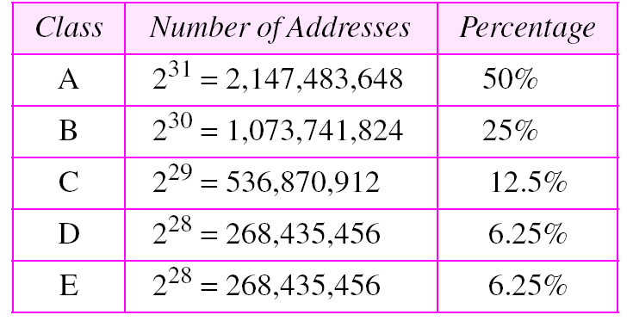
4.2 ADRESAREA CLASSFUL
La începuturile Internetului prin anii 70-80 sistemul de adrese IPv4 a fost gândit pe bază de clase de adrese (classful addressing). Pe la mijlocul anilor 90, s-a renunțat la arhitectura bazată pe clase și s-a generalizat adresarea fără clase (classless addressing).
Clasele de adrese IPv4 sunt:

Slide 6
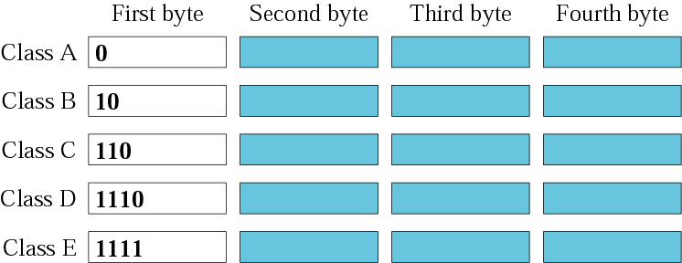
Figure 4.3 Recunoașterea claselor în reprezentarea binară

Slide 7
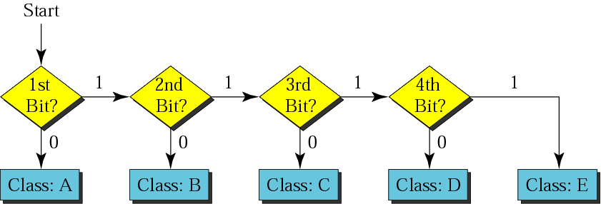
Figure 4.4 Găsirea clasei adresei

Slide 8
Example 5
How can we prove that we have 2,147,483,648 addresses in class A?
Solution In class A, only 1 bit defines the class. The remaining 31 bits are available for the address. With 31 bits, we can have 2³¹ or 2,147,483,648 addresses.

Slide 9
Example 6
Find the class of each address:
a. 00000001 00001011 00001011 11101111 b. 11000001 10000011 00011011 11111111 c. 10100111 11011011 10001011 01101111 d. 11110011 10011011 11111011 00001111
Solution See the procedure in Figure 4.4. a. The first bit is 0. This is a class A address. b. The first 2 bits are 1; the third bit is 0. This is a class C address. c. The first bit is 0; the second bit is 1. This is a class B address. d. The first 4 bits are 1s. This is a class E address..

Slide 10
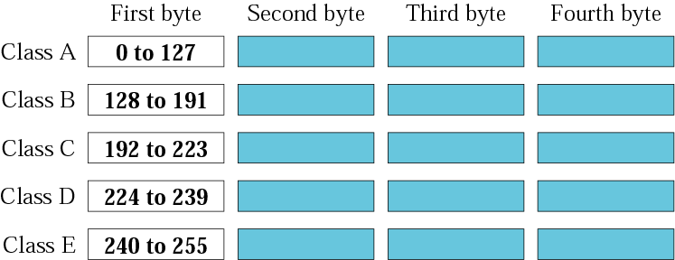
Figure 4.5 Plaja de adrese pe clase scrise în zecimal notation

Slide 11
Example 7
Calculați clasa fiecărei adrese de mai jos:
a. 227.12.14.87 b.193.14.56.22 c.14.23.120.8 d. 252.5.15.111 e.134.11.78.56
Solution a. The first byte is 227 (between 224 and 239); the class is D. b. The first byte is 193 (between 192 and 223); the class is C. c. The first byte is 14 (between 0 and 127); the class is A. d. The first byte is 252 (between 240 and 255); the class is E. e. The first byte is 134 (between 128 and 191); the class is B.

Slide 12
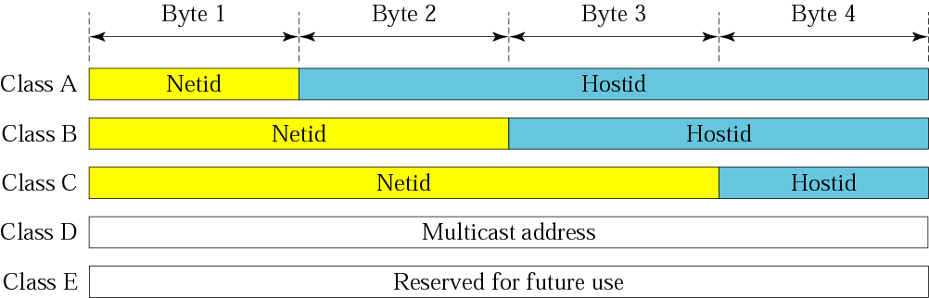
Figure 4.6 Identificator de rețea și identificator de gazdă
OBS. Adresarea bazată pe clase irosește milioane ce adrese din fiecare clasă.
De ce?

Slide 13
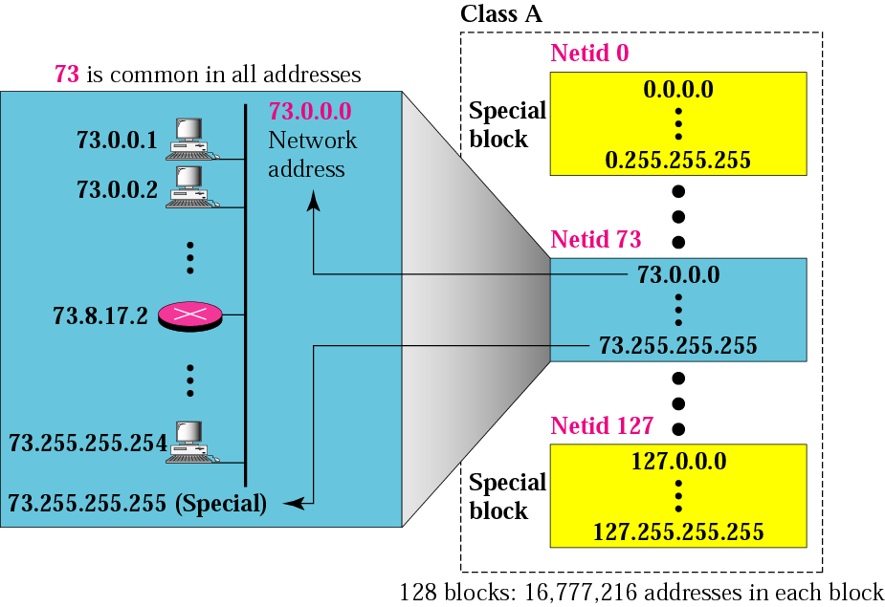
Figure 4.7 Blocuri în clasa A

Slide 14
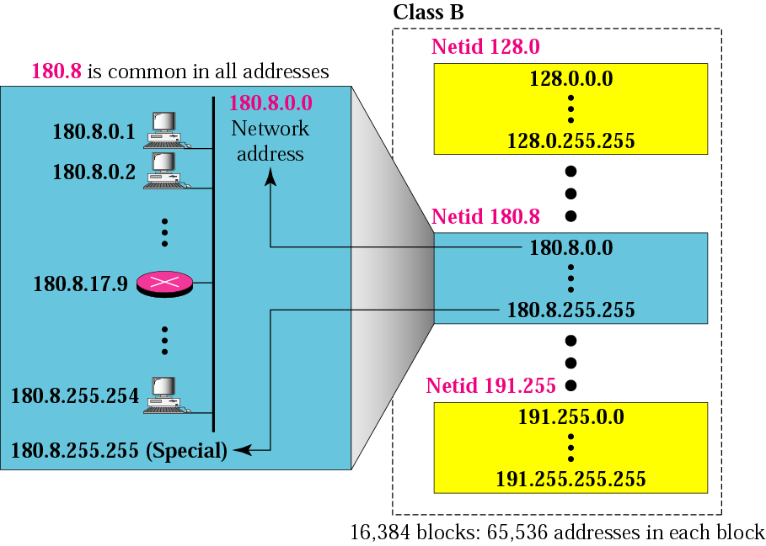
Figure 4.8 Blocuri în clasa B

Slide 15

Figure 4.9 Blocuri în clasa C

Slide 16
Note:
Numărul de adrese în clasa C este mai mic decât nevoile celor mai multe organizații.
Adresele de clasă D sunt folosite pentru adresare multicast. Există un singur bloc în această clasă.
Clasa E este rezervată pentru aplicații viitoare.
In adresarea classful, adresa de rețea (prima adresă din bloc) este alocată organizației. Adresele din bloc vor fi alocate gazdelor din rețea.

Slide 17
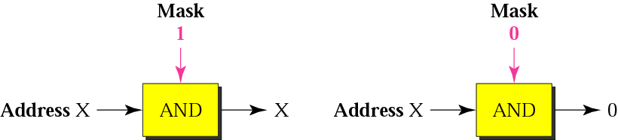
Figure 4.10 Masca de rețea
Este o adresă IP specială care are toți biții din partea de identificator de rețea cu
valoarea 1 și toții biții de identificator de gazdă de valoare 0. Este asociată unei adr. IP.
Exemplu: 255.255.0.0 este o mască pentru o adresă clasă B, de exemplu 194.2.10.25.
În binar, această mască este 11111111.11111111.00000000.00000000.
Este folosită pentru a a identifica adresa de bloc (de rețea) și adresa de gazdă
pentru o adresa IP dată.
De exemplu: Adresa 194.2.10.25 cu masca 255.255.0.0 aparține blocului 194.2.0.0 si
are identificatorul de gazdă 10.25. Calculul se realizează prin operatorul binar AND
între adresa IP și adresa de mască.
În notația CIDR, masca se mai poate scrie /n, unde n este numărul de 1 din valoarea
măștii. Masca 255.255.0.0 este echivalent cu notația /16

Slide 18
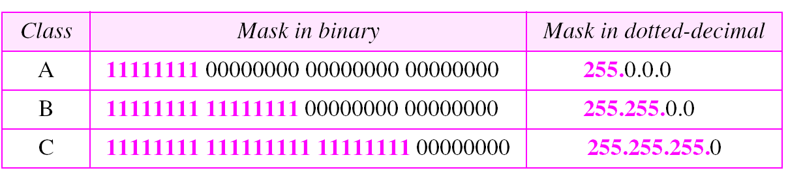
Table 4.2 Măști implicite
Utilitatea măștii apare mai ales în adresarea fără clasă. În cazul adresării
classful, masca se poade deduce ușor prin identificarea clasei căreia aparține
o adresă IP.
De reținut că o mască implicită nu trebuie aplicată unei adrese IP care aparține
altei clase de adrese.

Slide 19
4.3 Alte aspecte ale adresării IPv4
Dispozitive conectate în mai multe rețele
Adrese Speciale
Adrese Private
Adrese Unicast, Multicast și Broadcast

Slide 20
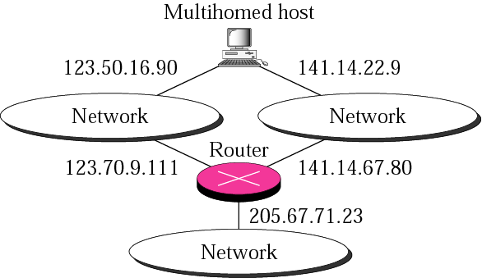
Figure 4.12 Dispozitive conectate în mai multe rețele

Slide 21
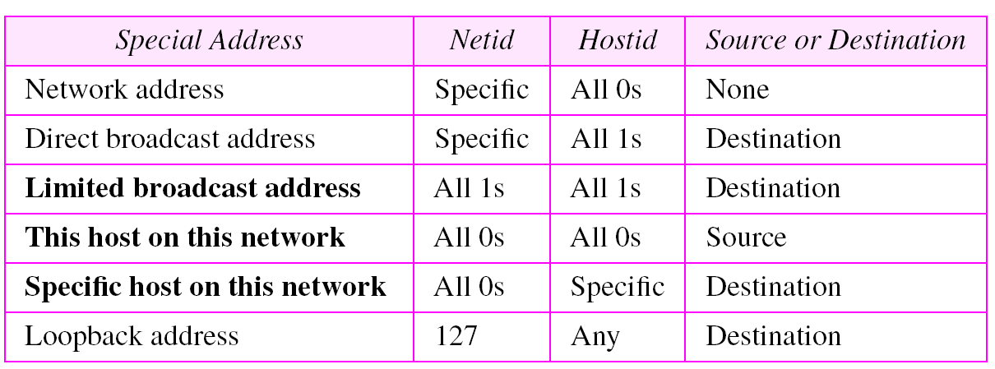
Table 4.3 Adrese Speciale

Slide 22
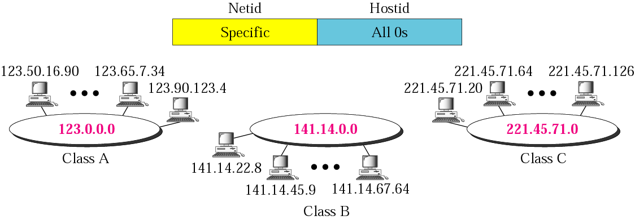
Figure 4.13 Network address

Slide 23
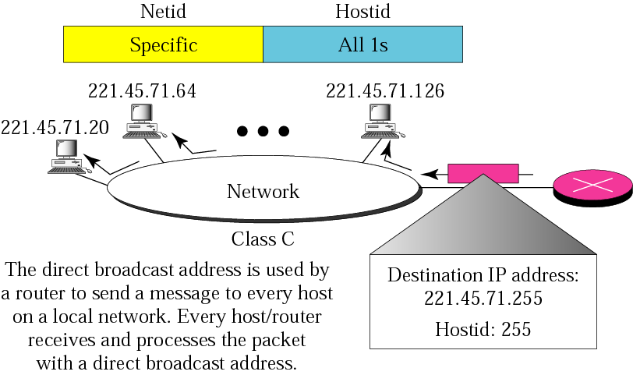
Figure 4.14 Exemplu de adresare broadcast directă

Slide 24
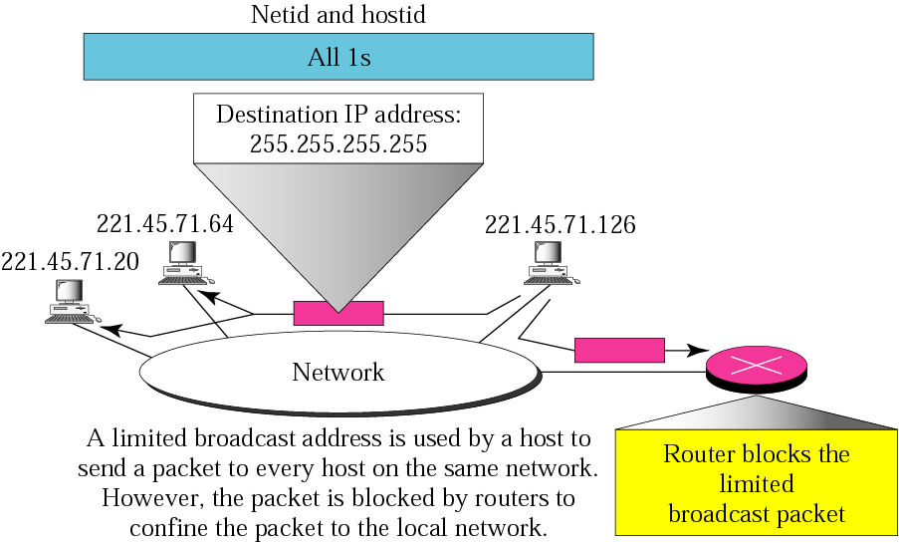
Figure 4.15 Example de adresare broadcast limitată address

Slide 25
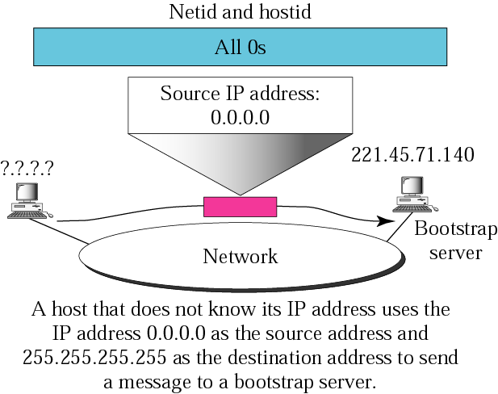
Figure 4.16 Exemplu de adresare “acest host în această rețea”

Slide 26
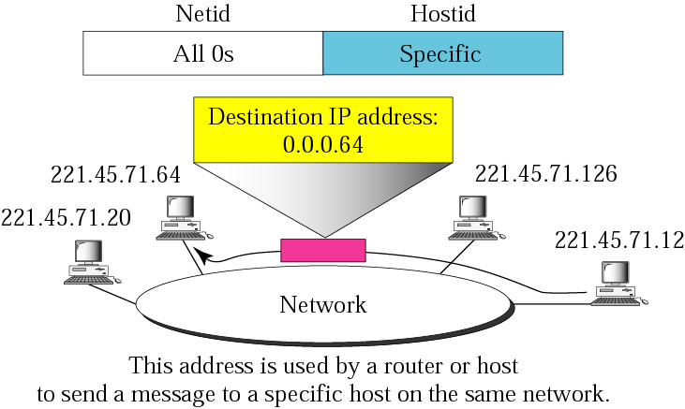
Figure 4.17 Example of “specific host on this network”

Slide 27
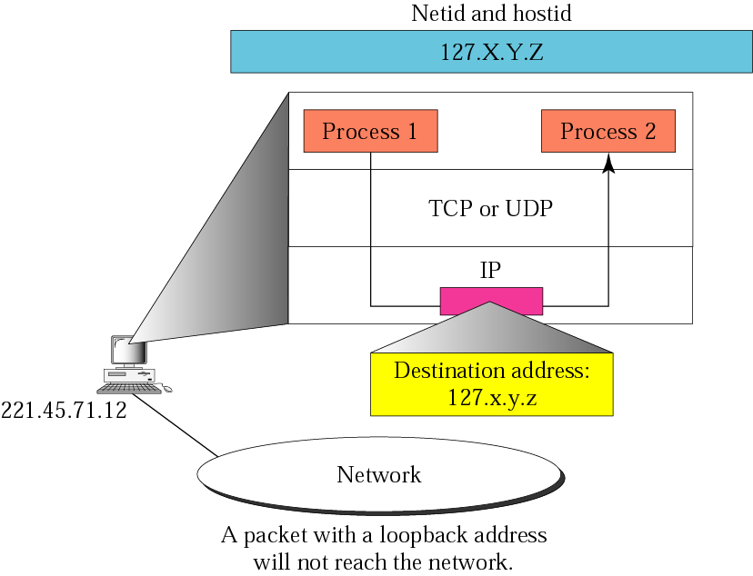
Figure 4.18 Example of loopback address

Slide 28
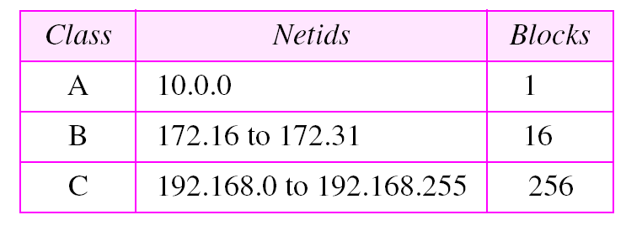
Table 4.5 Addrese pentru rețele private

Slide 29
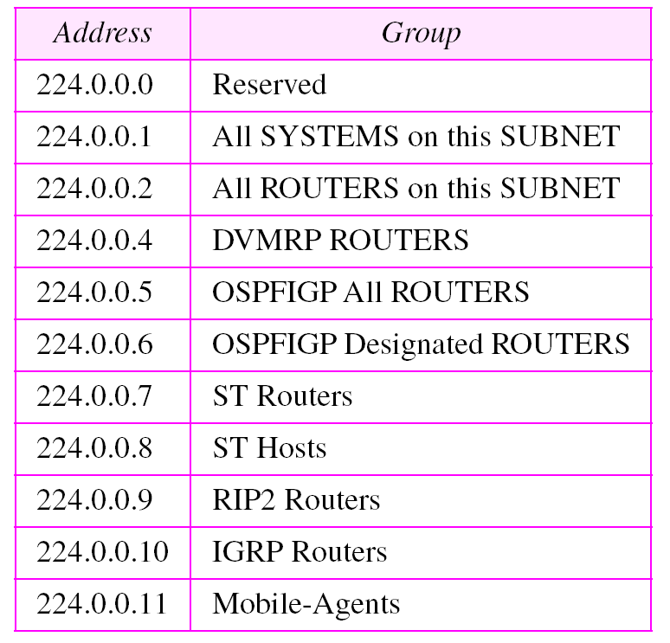
Table 4.5 Categori de adrese multicast

Slide 30
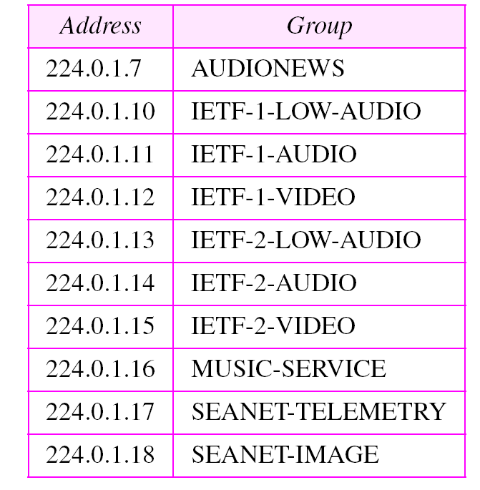
Table 4.6 Adrese pentru conferințe

Slide 31
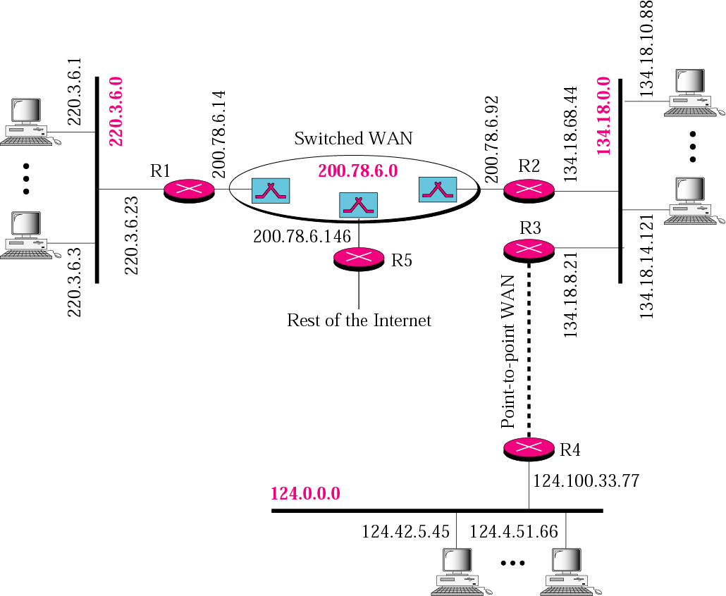
Figure 4.19 Exemplu de alocare adrese în Internet
LAN 2
LAN 1
LAN 3

Slide 32
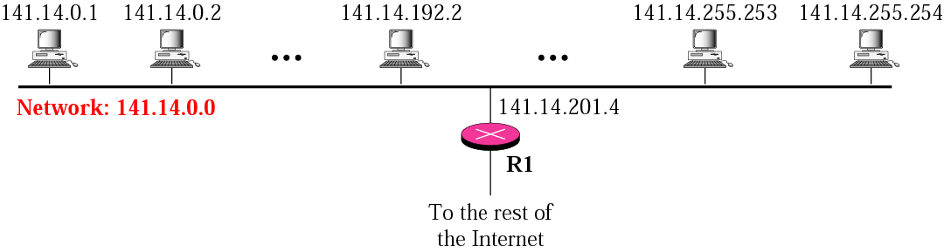
4.4 SUBNETARE ȘI SUPERNETARE
Sistemul de adrese IPv4 a fost inițial gândit pe două nivele ierarhice: rețea și gazdă și pe clase de adrese. Nevoia de adrese de gazdă a crescut exponențial și la ora actuală este complet depășit. S-au adoptat câteva amendamente cum ar fi renunțarea la clase, subnetarea și supranetarea, agregarea rutelor ș.a.
O rețea cu două nivele este prezentată în fig. următoare:

Slide 33
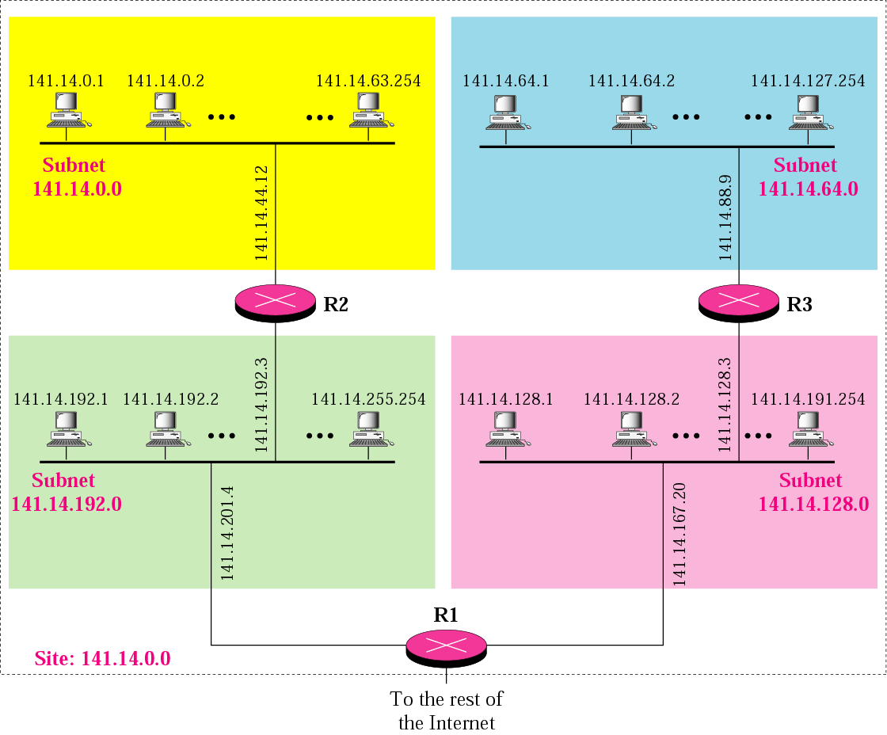
Figure 4.21 O rețea cu trei nivele ierarhice (subnetată)
Rețeaua inițială 141.14.0.0/16 este divizată în patru subrețele:
141.14.0.0/18, 141.14.64.0/18, 141.14.128.0/18, 141.14.192.0/18

Slide 34
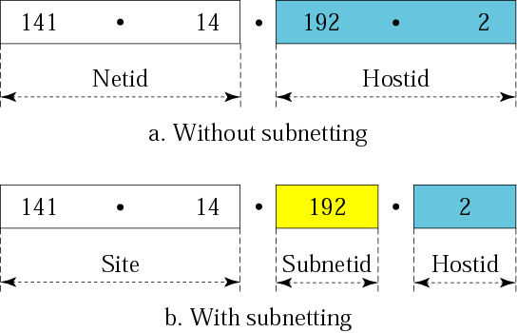
Figure 4.22 Adresarea pe trei niveluri introduce un nivel nou, subrețea

Slide 35
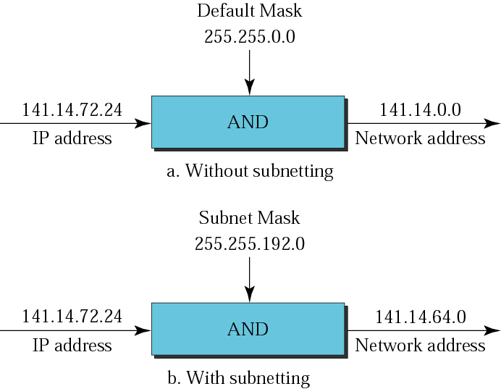
Figure 4.24 Masca de rețea și masca de subrețea
Subnetarea se face prin alocarea unui număr de biți din spțiul de gazdă la subrețea.
În cazul nostru, octeții 3 și 4 reprezintă id-ul de gazdă. Se iau primii 2 biți din primul
octet de gazdă și se alocă la subrețea. Cu aceștia se pot forma 4 subrețele: 0, 64,
128 și 192. Masca de subrețea va avea 18 biți, deci va fi: 255.255.192.0

Slide 36
Example 15
Care este adresa de subrețea dacă adresa destinație este 200.45.34.56, masca de subrețea este 255.255.240.0?
Solution Se face operația AND dintre adresă și mască de subrețea.
Address ➡ 11001000 00101101 00100010 00111000
Subnet Mask ➡ 11111111 11111111 11110000 00000000
Subnetwork Address ➡ 11001000 00101101 00100000 00000000.

Slide 37
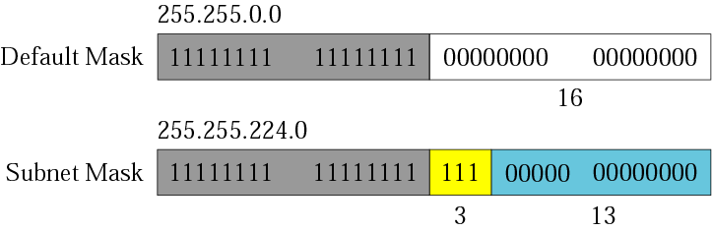
Figure 4.25 Comparație între o mască default și o mască de subrețea

Slide 38
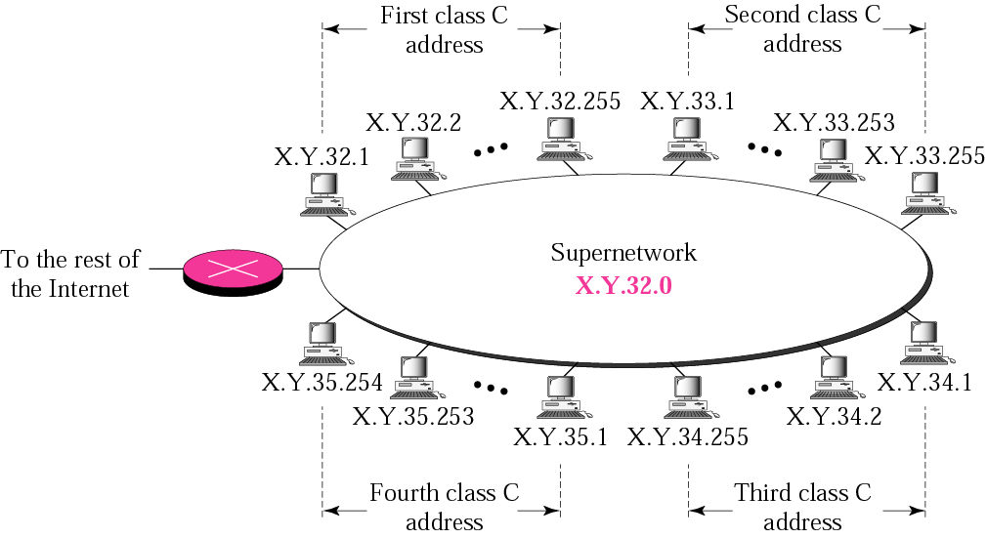
Figure 4.26 Supranetare
Patru adrese consecutive de clasă C (X.Y.32.0, X.Y.33.0, X.Y.34.0,
X.Y.35.0 cu masca 255.255.255.0 se pot agrega într-o supraretea
X.Y.32.0 cu masca 255.255.252.0 (/23)

Slide 39
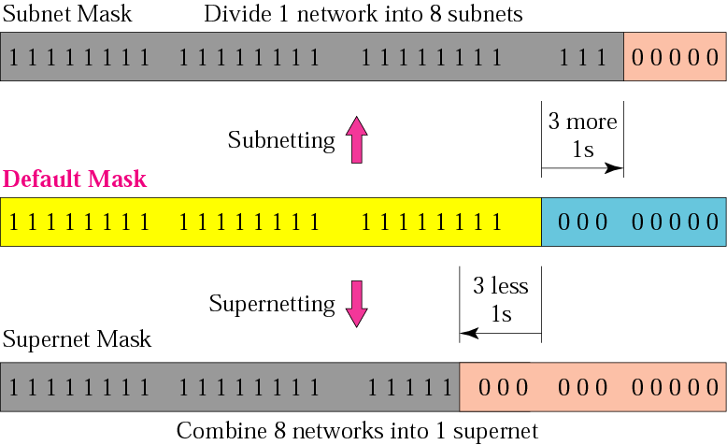
Figure 4.27 Mască default pentru clasă C și măștile de subrețea și de
suprarețea
255.255.255.224
255.255.255.0
255.255.244.0

